Slide 1
‏یادگیری انتقالی (Transfer Learning) و Fine-tuning
‏۹
‏جلسهٔ ۹
‏دورهٔ یادگیری عمیق | ترم ۴
‏مدرس: کیوان محمودی

Slide 2
‏اهداف این جلسه
‏درک چرایی و زمان مناسب استفاده از یادگیری انتقالی
‏۱
‏بارگذاری مدل‌های ازپیش‌آموزش‌دیده (Pretrained) از torchvision.models و پیش‌پردازش متناظر آن‌ها
‏۲
‏مقایسه سه راهبرد: آموزش از صفر، استخراج ویژگی (Feature Extraction) و Fine-tuning کامل
‏۳
‏استفاده از نرخ یادگیری متفاوت برای لایه‌های مختلف (Discriminative Learning Rates)
‏۴
‏تسریع آموزش با Mixed Precision
‏۵

Slide 3
‏ایده یادگیری انتقالی
‏راه‌حل
‏۲
‏مسئله
‏۱
‏مدل آموزش‌دیده روی داده بزرگ = نقطه شروع
‏آموزش ResNet روی ImageNet: ۱/۲ میلیون تصویر و ساعت‌ها محاسبه
‏ویژگی‌های لایه‌های اول (لبه، رنگ، بافت) برای همه مسائل مفیدند.
‏در پروژه واقعی: چند صد یا چند هزار تصویر
‏فقط لایه‌های آخر مختص مسئله اصلی‌اند.
‏آموزش از صفر با داده کم: Overfitting شدید
‏همین ایده در NLP: BERT (جلسه ۱۴)

Slide 4
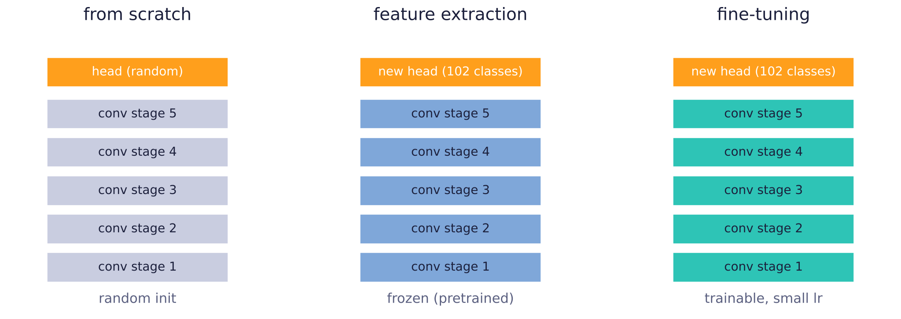
‏سه راهبرد
‏Feature Extraction: داده بسیار کم | Fine-tuning: داده متوسط یا مسئله متفاوت‌تر | از صفر: داده بسیار زیاد

Slide 5
‏بارگذاری مدل و پیش‌پردازش متناظر آن
‏هر وزن پیش‌پردازش دقیق زمان آموزش خودش را دارد.
from torchvision import models
weights = models.ResNet18_Weights.IMAGENET1K_V1
model = models.resnet18(weights=weights)
preprocess = weights.transforms() # resize 256, crop 224, normalize
weights.meta['categories'][:3] # ImageNet class names
model.fc # Linear(512 -> 1000)
‏استفاده از پیش‌پردازش متفاوت یک خطای رایج است.
‏میانگین و انحراف معیار ImageNet را فراموش نکنید.

Slide 6
‏دیتاست Oxford Flowers-102
‏۱۰۲ گونه گل (Nilsback & Zisserman, 2008)
‏فقط ۱۰ تصویر آموزشی برای هر کلاس: ۱۰۲۰ تصویر
‏۱۰۲۰ تصویر اعتبارسنجی و ۶۱۴۹ تصویر آزمون
‏شرایط داده کم و کلاس زیاد: جایی که یادگیری انتقالی می‌درخشد
‏Augmentation آموزش: RandomResizedCrop و قرینه افقی
‏Label Smoothing برابر ۰/۱ برای جلوگیری از اطمینان بیش از حد

Slide 7
‏Mixed Precision: سریع‌تر و کم‌حافظه‌تر
‏بیشتر محاسبات با float16 روی Tensor Coreها
scaler = torch.amp.GradScaler()
for X, y in loader:
with torch.autocast(device_type='cuda', dtype=torch.float16):
logits = model(X)
loss = criterion(logits, y)
optimizer.zero_grad()
scaler.scale(loss).backward() # avoid float16 underflow
scaler.step(optimizer)
scaler.update()
‏وزن‌ها با دقت float32 نگه داشته می‌شوند.
‏GradScaler گرادیان‌های کوچک را از صفر شدن حفظ می‌کند.

Slide 8
‏Feature Extraction: منجمد کردن Backbone
‏فقط لایه جدید آموزش می‌بیند؛ بسیار سریع
model = models.resnet18(weights=weights)
for p in model.parameters():
p.requires_grad = False # freeze
model.fc = nn.Linear(model.fc.in_features, 102) # new head
optimizer = torch.optim.AdamW(model.fc.parameters(), lr=1e-3)
# trainable: 52,326 of 11.2 M parameters (0.47%)
‏Backpropagation فقط تا لایه آخر
‏نکته: آمار BatchNorm منجمد را در حالت eval نگه دارید.

Slide 9
‏Fine-tuning با نرخ یادگیری متفاوت
‏Parameter Groups: نرخ یادگیری جدا برای هر بخش
model = models.resnet18(weights=weights)
model.fc = nn.Linear(model.fc.in_features, 102)
backbone = [p for n, p in model.named_parameters()
if not n.startswith('fc.')]
optimizer = torch.optim.AdamW([
{'params': backbone, 'lr': 1e-4},
{'params': model.fc.parameters(), 'lr': 1e-3},
], weight_decay=1e-4)
‏نرخ کوچک برای لایه‌های پیش‌آموزش‌دیده تا دانششان از بین نرود
‏نرخ بزرگ‌تر برای Head که از صفر شروع می‌کند

Slide 10
‏راهنمای عملی
‏شروع
‏۲
‏پیش‌پردازش
‏۱
‏با Feature Extraction شروع کنید؛ سریع است و خط مبنای خوبی می‌دهد.
‏همیشه همان پیش‌پردازش مدل پیش‌آموزش‌دیده را استفاده کنید.
‏منابع
‏۴
‏Fine-tuning
‏۳
‏torchvision.models، کتابخانه timm و Hugging Face Hub
‏نرخ Backbone را ۱۰ تا ۱۰۰ برابر کوچک‌تر بگیرید یا Gradual Unfreezing.

Slide 11
‏جمع‌بندی
‏یادگیری انتقالی دانش مدل آموزش‌دیده روی داده بزرگ را به مسئله با داده کم منتقل می‌کند.
‏✓
‏Feature Extraction: منجمد کردن Backbone و آموزش Head جدید
‏✓
‏Fine-tuning: آموزش همه لایه‌ها با نرخ یادگیری کوچک
‏✓
‏Parameter Groups برای نرخ یادگیری متفاوت
‏✓
‏Mixed Precision با autocast و GradScaler
‏✓
‏Label Smoothing منظم‌سازی ساده برای داده کم
‏✓

Slide 12
‏تمرین‌ها
‏به‌جای ResNet-18 از efficientnet_b0 و resnet50 استفاده کنید و نتایج را مقایسه کنید.
‏۱
‏Gradual Unfreezing را پیاده کنید: ابتدا fc، سپس layer4، سپس همه لایه‌ها
‏۲
‏در Feature Extraction لایه‌های BatchNorm را در حالت eval نگه دارید و مقایسه کنید.
‏۳
‏با ImageFolder و عکس‌های خودتان یک طبقه‌بند کوچک بسازید.
‏۴

Slide 13
‏پرسش و پاسخ
‏جلسهٔ بعد: شبکه‌های عصبی بازگشتی (RNN) و داده دنباله‌ای
github.com/keyvanmahmoudi/Deep_Learning_Course

